Slide 1

Bài 100
LÀM TRÒN SỐ
(Sách giáo khoa Toán 3 - Tập hai - Trang 16)

Slide 2
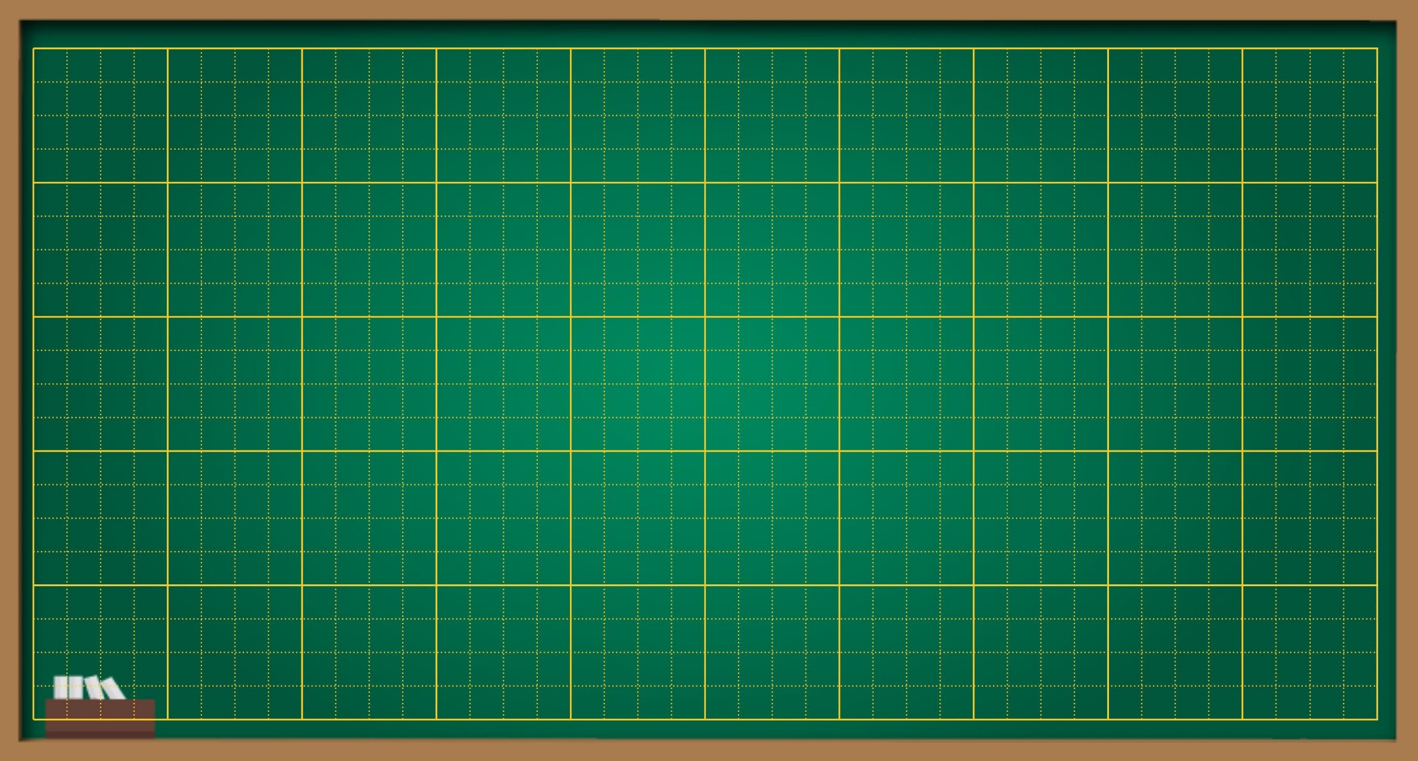
Thứ … ngày … tháng … năm ….
Bài 100
Làm tròn số

Slide 3

THỰC HÀNH
LUYỆN TẬP

Slide 4
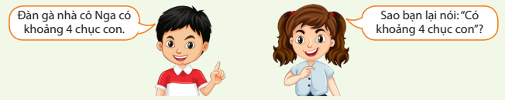

Slide 5
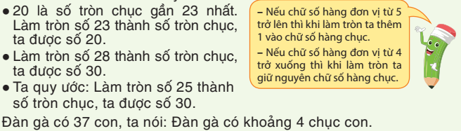
20
23
25
28
30

Slide 6
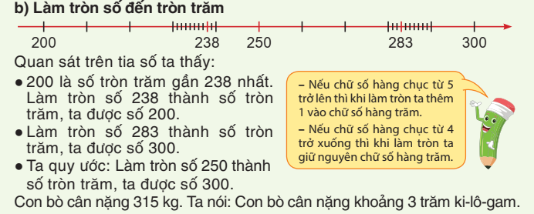

Slide 7

VẬN DỤNG

Slide 8

DẶN DÒ
1.
2.

Slide 9
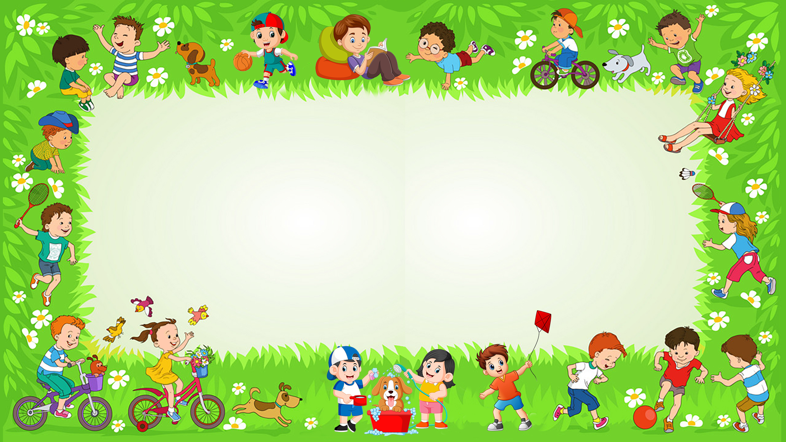
Chúc các em
học tốt

Slide 10



Tạm biệt các em!

